Slide 1
調查高度自動駕駛中的風險感知
No Risk No Trust: Investigating Perceived Risk in Highly Automated Driving
作者: Li et al.
期刊: Association for Computing Machinery
年分: 2019
報告者: 陳善治 指導教授: 柳永青 教授
Notes:
沒有風險就沒有信任：

Slide 2
背景動機及目的
1

Slide 3
1-1 背景動機
第一章
隨著越來越多的自動化系統加入新車中，但是在前幾次互動中，駕駛員會無法理解整個系統(Körber et al., 2018)。
與自動化車輛互動時存在一定程度的不確定性(Satterfield et al., 2017)，而信任是人類減輕不確定性的一種方式 (Stuck & Walker, 2020)。
Notes:
2.因此信任自動化系統是必不可少的

Slide 4
1-1 背景動機
第一章
對自動化的信任是決定自動化車輛的可接受性、態度、行為意圖和實際使用的關鍵因素 (Ghazizadeh et al., 2012)。
信任會對安全和駕駛性能產生重大影響，且在汽車駕駛員交互過程中，對機器給予適當的信任是至關重要的(Parasuraman et al., 2006)。

Slide 5
1-2 目的
第一章
很少有實驗研究涉及如何在自動駕駛環境中評估駕駛對於系統的不確定性。因此設立以下目標。
建立了自動駕駛環境中各種感知風險的實驗基礎。
提供給駕駛員的介紹性訊息與情境風險交互作用，如何影響駕駛過程中的感知風險和信任。
Notes:
該項目的目標是了解風險和介紹性信息如何影響對自動駕駛的信任。我們首先調查了驅動器中的各種風險情況，以了解哪些因素會影響兩種感知風險。然後，我們調查了關於自動化可靠性和情境風險的先驗信息對駕駛員信任、感知關係風險和感知自動化可靠性的影響。

Slide 6
文獻探討
2

Slide 7
2.相關文獻
第二章
對自動化的不適當信任可能導致濫用或不使用與過度信任和不信任相關的自動化(Parasuraman, 1997)。
只有當自動化能力被了解時，自動化的功能才會最大化，自動化的意外情況才會最小化(Lee & See, 2004)。
自動駕駛汽車的風險感知越高，信任度越低(Rajaonah et al., 2018)，當遇到更高風險情況時，駕駛員需要更大的信任來依賴自動化(SAE , 2013)。
信任是動態的，具有高度的波動性 (Lee & See, 2004) ，且信任的發展是非線性的，在最初的幾次互動中會急劇增長 (Beggiato et al., 2015)，最後信任水平將得到校準並穩定到實際自動化功能的水平((Beggiato et al., 2015 ; Beggiato & Krems , 2013)。

Slide 8
2.相關文獻
第二章
如果司機在第一次使用之前沒有意識到系統的局限性，那麼當面臨系統故障時，信任度就會降低(Beggiato & Krems ,2013)。
有多種方式可以呈現這些介紹性訊息，這可能會影響駕駛員的心理模型和對自動化可靠性的期望 (Bailey & Scerbo , 2007; Beggiato & Krems, 2013, Körber et al., 2018)。
Beggiao et al.(2015)發現，如果提供有關自動化系統潛在限制的訊息，則會降低初始信任水準。
如果駕駛員事先被告知自動化故障，那麼即使在經歷了故障之後，信任度也不會下降(Beggiao et al.2015)，而初始介紹性訊息對信任的影響被隨之而來的駕駛體驗所取代(Körber et al., 2018)。
Notes:
了解初始交互（即介紹性信息）對於培養適當的信任和增強汽車與駕駛員的交互至關重要。
駕駛員在與自動駕駛汽車交互之前收到的信息對於塑造對自動化的期望以及進一步提高駕駛安全性和性能至關重要 [14]。
預計風險對首次互動的信任有更大的影響，因為受情境因素影響較小的更深層次的信任只會隨著時間的推移而發展 [5, 25]。
因此，必須了解介紹性信息如何影響信任，以及駕駛員在初始交互過程中感知到的風險如何影響信任。
引入足夠和準確的訊息可以提高駕駛員和自動化系統之間通信的有效性(Rajaonah et al., 2008)。

Slide 9
2.相關文獻
第二章
過去沒有研究在汽車駕駛員交互中系統地按級別對風險進行分類和操縱，因此在研究中評估了兩種感知風險：情境風險感知(PSR) 和關係風險感知(PRR) 。
在汽車-駕駛員交互中，
PSR 是指駕駛對環境中潛在事故機率和嚴重性的評估。
PRR 是個人與自動化交互的經驗產生的潛在負面感知(Stuck & Walker, 2020)。
Notes:
perceived situational risk (PSR)
perceived relational risk (PRR)
PSR is “the belief … that a specific task or context has potential negative outcomes, apart from personal history, or historical knowledge of a human (or automation) in that situation”

Slide 10
實驗一
3

Slide 11
3-1 受測者
第三章
5名女性和9名男性參加了研究。 參與者必須有駕照、兩年的駕駛經驗以及正常或矯正至正常的視力。

Slide 12
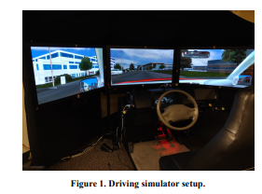
3-2 儀器設備
第三章
使用 National Advanced Driving Simulator MiniSim v2.2.1 進行模擬，配備三個主螢幕（約 160° 視角）、儀表板顯示器、信息娛樂顯示器、2.1 音頻系統、觸覺傳感器、方向盤、油門踏板和製動器， 和可調節的駕駛員座椅。
Notes:
該模擬器配備了自適應巡航控制 (ACC) 和自動車道保持 (ALK) 系統。 當這兩個都被激活時，模擬車輛處於汽車工程師協會 (SAE) [23] 定義的 3 級自動化。 ALK系統控制車輛的橫向位置； ACC 控制車輛的縱向位置。 參與者可以通過轉動方向盤、踩油門或踩剎車來禁用系統。

Slide 13
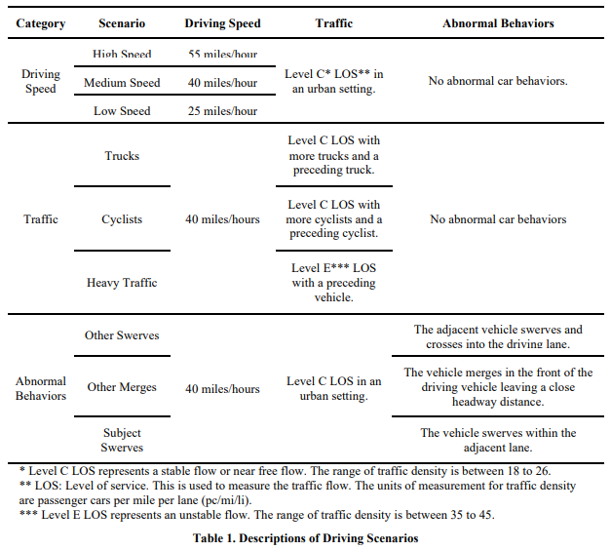
3-3 實驗設計
第三章
設計了三類駕駛場景：駕駛速度、事故和異常行為。
在每個類別中，都有三種不同的駕駛場景。參與者總共經歷了九種駕駛場景。
Notes:
C 級 LOS 代表穩定流動或接近自由流動。 交通密度的範圍在 18 到 26 之間。
** LOS：服務水平。 這用於測量交通流量。 交通密度的計量單位是每車道每英里的客車數 (pc/mi/li)。
*** E 級 LOS 代表不穩定的流量。 交通密度範圍在35到45之間
miles/hour 英里/小時
abnormal異常
每個場景持續大約一分鐘

Slide 14
3-3 實驗設計
第三章
測量了兩種感知風險：感知情境風險和感知關係風險。
PSR 採用單項量表衡量：“情況有風險”。
PRR 採用三項量表衡量：“設備有風險”； “使用該設備會增加與前車相撞的風險”； 和“使用該設備迫使我承擔很多風險” Reeves & Nass。

Slide 15
3-4 實驗程序
第三章
簽署同意書後
進行模擬器疾病篩查(Gable & Walker, 2013)。
完成了人口統計和駕駛體驗調查。
練習駕駛。
隨機駕駛了九種駕駛場景中的每一種，並在每種場景後對他們的 PRR 和 PSR 進行評分。

Slide 16
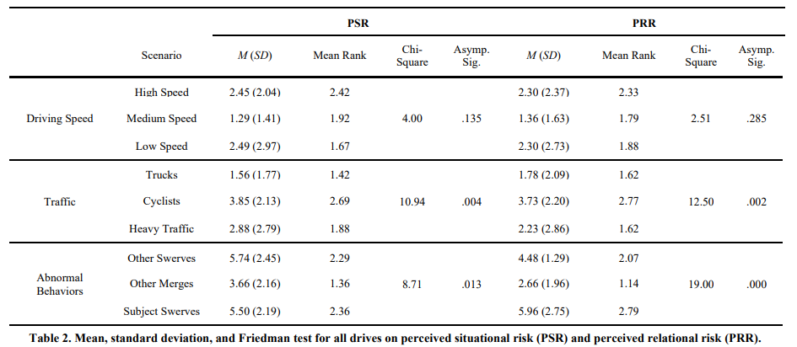
3.5 結果
第三章
使用非參數弗里德曼重複測量差異檢驗進行分析

Slide 17
3.5 結果
第三章
對於駕駛速度，PRR 和 PSR 量表的三種情景之間沒有顯著差異。 PRR 和 PSR 評級的流量情景之間存在顯著差異。
對於 PRR 和 PSR 評級，騎自行車者駕駛被評為該類別中風險最高的。
參與者對場景騎自行車者和主題轉彎的 PSR 評分明顯高於每個類別中的其他場景。
Notes:
對於異常行為，三種駕駛場景在 PSR 和 PRR 評級上的差異均顯著， PSR 和 PRR 的排名風險高到低為目標轉彎、其他轉彎和其他合併。

Slide 18
3.6 結果與討論
第三章
駕駛速度並不是影響駕駛員感知自動駕駛風險的重要因素。
騎車人發生碰撞的嚴重程度遠高於與汽車發生碰撞的嚴重程度，因為騎自行車的人更有可能在事故中受傷。
與前面的騎車人發生碰撞的嚴重程度遠高於與汽車發生碰撞的嚴重程度，因為騎自行車的人更有可能在事故中受傷。
駕駛員認為縱向事件、其他合併情景與橫向事件相比風險較小
Notes:
Cyclists 場景中，與前面的騎車人發生碰撞的嚴重程度遠高於與汽車發生碰撞的嚴重程度，因為騎自行車的人更有可能在事故中受傷。如果自動駕駛汽車未能適應，那麼在加上對騎車人的傷害時，事故的總傷害會高得多。
大多數參與者抱怨整個實驗過程中駕駛速度低。由於駕駛模擬器的保真度低，參與者可能對在模擬駕駛環境中駕駛和在賽車視頻遊戲中駕駛之間的速度期望不匹配。
對於異常行為，駕駛員認為縱向事件、其他合併情景與橫向事件相比風險較小，正如在主題轉彎和其他轉彎中所經歷的那樣。與車輛突然轉向相比，車輛突然切入的經歷可能在日常生活中更頻繁地發生。
本研究提供了有關參與者對不同風險等級的評級以及影響他們看法的主要因素的信息。儘管存在模擬與現實駕駛之間的複雜差異以及樣本量小等局限性，但本研究首次成功地操縱了自動駕駛環境中的感知風險。研究 1 確保了風險成分的存在，這為研究 2 進一步調查駕駛員對汽車-駕駛員交互的信任奠定了基礎。

Slide 19
實驗二
4

Slide 20
4-1 受測者
第四章
包括 27 名女性和 36 名男性，年齡在 18 至 28 歲之間。樣本的平均年齡為 19.44 歲（SD = 1.36）。 持有駕照的平均年數為 3.14 (SD = 1.35)，參與者平均每週駕駛 5.68 小時 (SD = 4.16)。

Slide 21
4-2 儀器設備
同實驗一

Slide 22
4-3 實驗設計
第四章
自變項:
被告知的可靠度(組間):75%、100%。實際可靠度都是100%
情境風險(組內): 高(其他轉向)、低(其他合併)
依變項:
信任水準(Körber, 2018)、感知自動化可靠性（PAR）、感知關係風險（PRR）。
Notes:
沒有採用主題轉彎場景，因為車輛在此駕駛中的可靠性水平較低，這會影響介紹性信息對自動化可靠性的影響。因此，通過操縱汽車周圍的情境風險來嚴格控制駕駛中的風險水平。

Slide 23
4-4 實驗程序
第四章
每簽署同意書後。
完成了模擬器疾病調查。
然後參與者提供人口統計數據和。
受測者閱讀關於自動化可靠性的介紹性訊息。
練習駕駛。
隨機進行了兩種不同級別的情境風險， 每次駕駛後，參與者都完成了相同的一組測量信任、PRR 和 PAR 的調查。

Slide 24
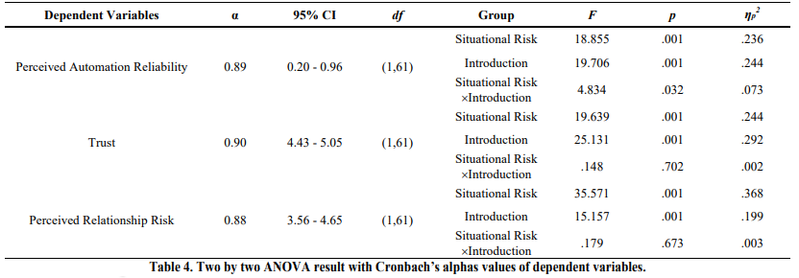
4-5結果
第四章
表明低風險級別駕駛（M = .81，SD = 1.46）的 PAR 顯著高於高級別駕駛（M = .15，SD = 1.63)。

Slide 25
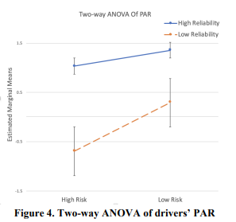
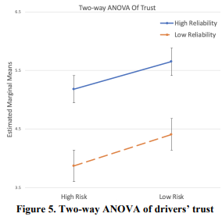
4-5結果
第三章
PAR中，
可靠性訊息與駕駛的風險之間有顯著的交互作用（F 1,61 = 4.834，p < .05）。
信任中，
可靠性的主效果顯著(F 1,61 = 25.131，p < .001)
駕駛風險的主效果顯著(F 1,61 = 19.706，p < .001)

Slide 26
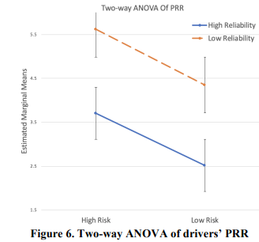
4-5結果
第三章
PRR中，
駕駛風險的主效果顯著(F1,61 = 35.571, p < .001)
可靠性的主效果顯著(F 1,61 = 15.157，p < .001)

Slide 27
4-6 結果與討論
第三章
PAR 表現出更清晰的關聯，而信任和 PRR 則受到其他因素（如信任傾向的個體差異）的調節。
僅 PAR的交互作用顯著，證實即人機信心不同於人機信任。
當駕駛員被告知可靠性低時，他們對自動化系統的信任度較低(Forster et al., 2018)。
Notes:
作為自動化信任的一個潛在維度[12]，

Slide 28
4-6 結果與討論
第三章
該研究還表明，有關驅動器中的自動化和情景風險的先驗訊息與自我報告的 PRR 水平密切相關，這證實了研究 1 關於情景設計的影響及其與 PRR 的關係的結果。

Slide 29
THANKS!
Any questions?

